Slide 1
ما بعد الحداثة والحياة الأخلاقية
القسم 18
د. لويس وينكلر • مدرسة شرق آسيا اللاهوتية (سنغافورة) تحميل د. ريك جريفيث • مؤسسة الدراسات اللاهوتية الأردنية الملفات بلغات عدة للتنزيل المجاني على BibleStudyDownloads.org

Slide 2
1. مقدمة

Slide 3
2. العلاقة التاريخية والمنطقية بين الحداثة وما بعد الحداثة

Slide 4
2. العلاقة التاريخية والمنطقية بين الحداثة وما بعد الحداثة
أ. تحول وعد الحداثة بعالم أفضل وثقافة سلام عالمي، ازدهار وشباب أبدي ليس فقط إلى وعد فارغ ولكنه أحضر معه مستويات غير مسبوقة من الإحتياج والألم البشري

Slide 5
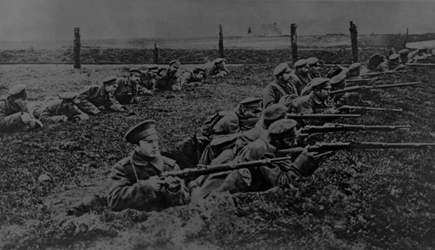
2. العلاقة التاريخية والمنطقية بين الحداثة وما بعد الحداثة
1. كان الحدث التاريخي بشكل خاص هو الحرب العالمية الأولى التي حطمت أحلام وعد الحداثة بأن العلم والتكنولوجيا سيقودان حتماً إلى عصر جديد من رفاهية الإنسان وحسن النية تجاه البشرية جمعاء.

Slide 6
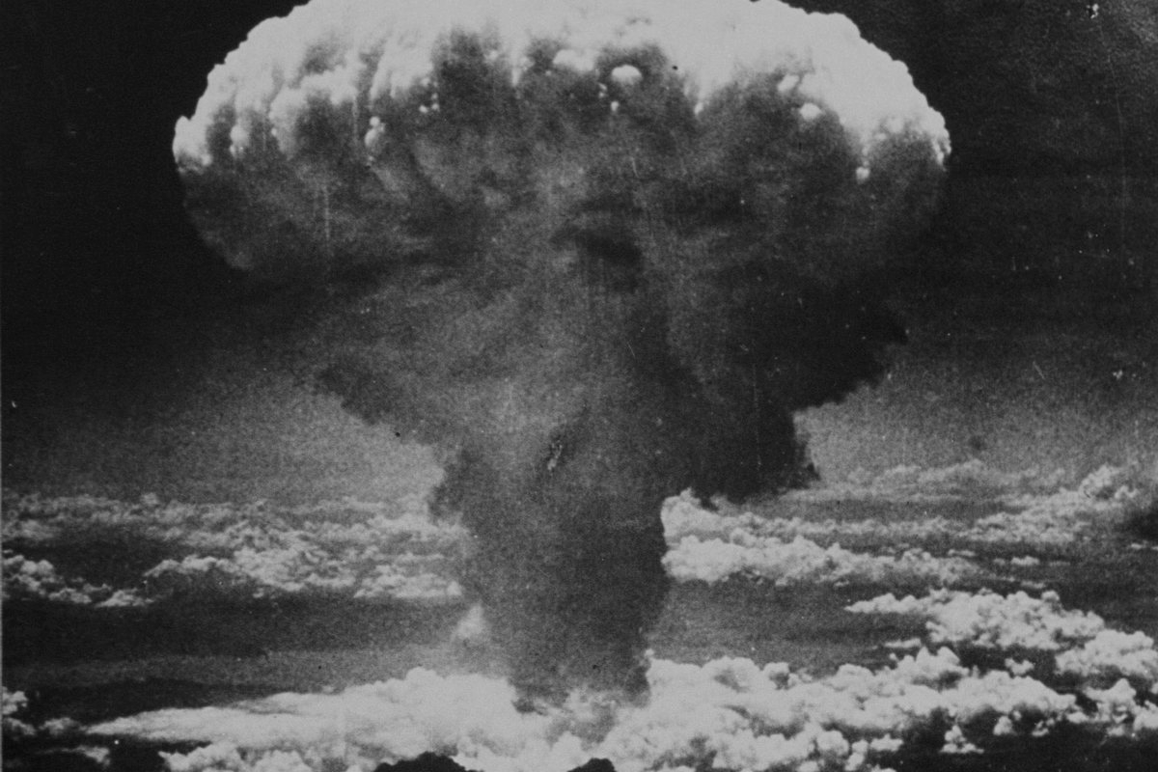
2. العلاقة التاريخية والمنطقية بين الحداثة وما بعد الحداثة
2. منذ ذلك الوقت لم يفعل التاريخ شيئاً لوقف خيبة الأمل في هذا الفهم الحديث للتقدم الأخلاقي والاجتماعي الحتمي

Slide 7
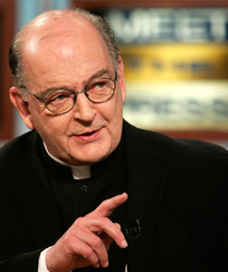
لقد أهدر هذا القرن [العشرون] المستنير أنهاراً من الدماء وتراكم جبالاً من الجثث أكثر من أي قرن في التاريخ.
ريتشارد جون نيوهاوس، الوفاة بعد ظهر يوم الجمعة، 106

Slide 8
2. العلاقة التاريخية والمنطقية بين الحداثة وما بعد الحداثة
ب. بالإضافة إلى ذلك، كان للتوجه الإستعماري للحداثة نتيجتان مهمتان

Slide 9
2. العلاقة التاريخية والمنطقية بين الحداثة وما بعد الحداثة
ب. بالإضافة إلى ذلك، كان للتوجه الإستعماري للحداثة نتيجتان مهمتان
1. جعل الإستعمار الثقافة الغربية على اتصال مع العديد من الطرق الأخرى لرؤية العالم والتصرف فيه والتي بدت فعالة بنفس القدر، إن لم تكن أكثر في مساعغدة الناس على العيش بشكل جيد في العالم.

Slide 10
2. العلاقة التاريخية والمنطقية بين الحداثة وما بعد الحداثة
ب. بالإضافة إلى ذلك، كان للتوجه الإستعماري للحداثة نتيجتان مهمتان
2. لقد مكّن الاستعمار الدول المستعمرة من أن تصبح مستقلة

Slide 11
2. العلاقة التاريخية والمنطقية بين الحداثة وما بعد الحداثة
ت. من المثير للسخرية أن الحداثة أصبحت غير قادرة على نحو متزايد على الصمود في وجه التحليل الفكري الحداثي الصارم لمعظم مقدماتها وادعاءاتها الرئيسية

Slide 12
2. العلاقة التاريخية والمنطقية بين الحداثة وما بعد الحداثة
ث. في ظل ميلها تجاه العلموية والطبيعية وما يرافق ذلك من ميلها نحو السمو، أنتجت الحداثة أزمة حادة في إيجاد أساس كافي لكل من الأخلاق والمعنى الشخصي الدائم

Slide 13
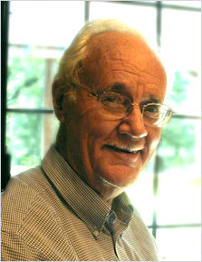
لقد بنيت الحداثة على الشك في المعرفة التقليدية، وبنيت مرحلة ما بعد الحداثة على الشك في الحداثة.
بول هايبرت، تحويل النظرات العالمية، 219

Slide 14
2. العلاقة التاريخية والمنطقية بين الحداثة وما بعد الحداثة
ج. لقد خلق التحول الحديث المتأحر من التقدم المادي إلى الإنتشار المتسارع للمعلومات إلى خلق أزمة حاجة في الإستقرار، الهوية واليقين.

Slide 15
2. العلاقة التاريخية والمنطقية بين الحداثة وما بعد الحداثة
ح. لهذا فإن ما بعد الحداثة هو محاولة أخرى لإعطاء البشر رؤية عالمية قابلة للحياة يمكنهم من خلالها العيش في السياق المعاصر.

Slide 16
3. المقدمات المنطقية الرئيسية لما بعد الحداثة

Slide 17
3. المقدمات المنطقية الرئيسية لما بعد الحداثة
أ. جميع وجهات النظر للواقع هي مجرد منظور

Slide 18
3. المقدمات المنطقية الرئيسية لما بعد الحداثة
أ. جميع وجهات النظر للواقع هي مجرد منظور
1. الحقيقة ليست مؤكدة، أكيدة أو خالية من القيمة

Slide 19
3. المقدمات المنطقية الرئيسية لما بعد الحداثة
أ. جميع وجهات النظر للواقع هي مجرد منظور
1. الحقيقة ليست مؤكدة، أكيدة أو خالية من القيمة
2. كل الحقيقة مبنية لخدمة الذات بما في ذلك الإدعاءاتت العلمية للحقيقة

Slide 20
3. المقدمات المنطقية الرئيسية لما بعد الحداثة
أ. جميع وجهات النظر للواقع هي مجرد منظور
1. الحقيقة ليست مؤكدة، أكيدة أو خالية من القيمة
2. كل الحقيقة مبنية لخدمة الذات بما في ذلك الإدعاءاتت العلمية للحقيقة
3. كل النظريات الشمولية للحقيقة هي أساطير عقلانية وليست أكثر من محاولات مستترة للهيمنة والسيطرة

Slide 21
3. المقدمات المنطقية الرئيسية لما بعد الحداثة
أ. جميع وجهات النظر للواقع هي مجرد منظور
4. لهذا فإن أي أو كل الإدعاءات الحق صاحب السلطة والسرديات الكبرى يجب أن تخضع على الفور لموقف لا هوادة فيه من الشك.

Slide 22
3. المقدمات المنطقية الرئيسية لما بعد الحداثة
أ. جميع وجهات النظر للواقع هي مجرد منظور
5. إن الحقائق والقصص التي نرويها هي خيال مفيد ولكن ليست حقيقية بأي شكل من الأشكال العابرة للزمن أو الثقافات، إذا تمكنا من إقناع الناس بفائدة قصتنا فإننا نصبح أقوياء.

Slide 23
3. المقدمات المنطقية الرئيسية لما بعد الحداثة
أ. جميع وجهات النظر للواقع هي مجرد منظور
6. بالتالي ينبغي رفض جميع القصص باستثناء قصتنا باعتبارها قمعية

Slide 24
3. المقدمات المنطقية الرئيسية لما بعد الحداثة
ب. يجب التسامح بين الإختلافات وحتى الإحتفال بها بدلاً من تقييمها و/أو استيعابها، لأن كل محاولات استيعابها أو انتقادها ليست أكثر من مجرد لعبة قوى مقنعة

Slide 25
3. المقدمات المنطقية الرئيسية لما بعد الحداثة
ت. يؤدي هذا الموقف حتماً إلى التففت الجذري للحياة البشرية بأكملها.

Slide 26
3. المقدمات المنطقية الرئيسية لما بعد الحداثة
ت. يؤدي هذا الموقف حتماً إلى التفتت الجذري للحياة البشرية بأكملها.
1. ذهنياً

Slide 27
3. المقدمات المنطقية الرئيسية لما بعد الحداثة
ت. يؤدي هذا الموقف حتماً إلى التفتت الجذري للحياة البشرية بأكملها.
1. ذهنياً
2. فنياً

Slide 28
3. المقدمات المنطقية الرئيسية لما بعد الحداثة
ت. يؤدي هذا الموقف حتماً إلى التفتت الجذري للحياة البشرية بأكملها.
1. ذهنياً
2. فنياً
3. تجريبياً

Slide 29
3. المقدمات المنطقية الرئيسية لما بعد الحداثة
ت. يؤدي هذا الموقف حتماً إلى التفتت الجذري للحياة البشرية بأكملها.
1. ذهنياً
2. فنياً
3. تجريبياً
4. علاقاتياً

Slide 30
3. المقدمات المنطقية الرئيسية لما بعد الحداثة
ت. يؤدي هذا الموقف حتماً إلى التفتت الجذري للحياة البشرية بأكملها.
1. ذهنياً
2. فنياً
3. تجريبياً
4. علاقاتياً
5. أخلاقياً ودينياً

Slide 31
4. آثار الأخلاق المسيحية في سياق ما بعد الحداثة

Slide 32
4. آثار الأخلاق المسيحية في سياق ما بعد الحداثة
أ. تحدي النسبية الفكرية والأخلاقية (قضاة 21: 25)

Slide 33
4. آثار الأخلاق المسيحية في سياق ما بعد الحداثة
أ. تحدي النسبية الفكرية والأخلاقية (قضاة 21: 25)
1. الأخلاق هي أمور شخصية للغاية وعاطفية للغاية، ولكنها في النهاية مجرد ناتج تقليدي للمجتمعات والأفراد (تك 25: 29-34)

Slide 34
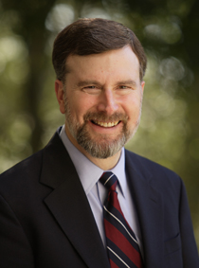
إننا نختار المعتقدات بنفس الطريقة التي نختار بها طبقاً رئيسياً في أحد المطاعم، حيث نتناول أي لقمة لذيذة ترضي أذواقنا، وهذا لا يضع الذات في مركز نشاط صنع الإختيار فحسب، بل يضع أيضاً ضغطاً كبيراً على أولئك الذين يحاولون إقناع الآخرين . . . . يتمثل الضغط في جعل معتقدات الفرد متوافقة مع طلب المستهلك.
ستان جايد، عندما لا يكون التسامح فضيلة، 27

Slide 35
4. آثار الأخلاق المسيحية في سياق ما بعد الحداثة
أ. تحدي النسبية الفكرية والأخلاقية (قضاة 21: 25)
2. بالتالي ليس لدينا أي أساس أو مبرر مستقل يمكننا من خلاله إدانة أو تقييم الأشخاص أو الثقافات الأخرى

Slide 36
4. آثار الأخلاق المسيحية في سياق ما بعد الحداثة
أ. تحدي النسبية الفكرية والأخلاقية (قضاة 21: 25)
3. الحرية المطلقة والتسامح مع كل وجهات النظر هما الخيران الوحيدان اللذان يجب أن نجاهد من أجلهما

Slide 37
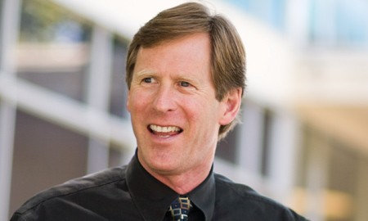
لا يزال النسبي يمتلك مطلقاً أخلاقياً يجعل النظام مهزوماً ذاتياً، وهو مطلق التسامح واحترام قيم الثقافات الأخرى، يستطيع النسبي أن يتسامح بصعوبة مع أي ثقافة تعتبر التعصب إحدى فضائلها المركزية.
سكوت ب. راي، الخيارات الأخلاقية، 91

Slide 38
4. آثار الأخلاق المسيحية في سياق ما بعد الحداثة
ب. تحدي تجزئة الحياة والعمل

Slide 39
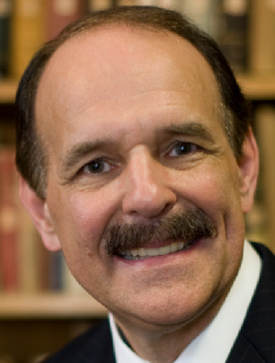
داخل مدار الأخلاقيات المسيحية تخلق التجزئة الثقافية والاجتماعية، روحاً تصبح فيها مناشدة النظرة المسيحية للعالم أمراً صعباً - حتى بالنسبة للمسيحيين لأنهم أيضاً يختبرون العالم المجزأ ويفكرون في أشكال مجزأة. إن المناشدة بأساس الإله الثالوثي والنظرة المسيحية للعالم للخليقة والسقوط والفداء والنهاية أمر صعب، عندما لا يعود الناس ينظرون إلى الواقع بإحساس من التماسك والكمال. إن محاولة تطوير اتساق الفكر والتطبيق ضمن النظرة المسيحية للعالم والأخلاق تمثل تحدياً كبيراً، ونتيجة للتجزئة فإننا نفتقر إلى القدرة على تمييز القيم والفضائل الأكثر أهمية للحياة الأخلاقية، وأي الأفكار والصور يمكن أن توجه تفكيرنا الأخلاقي حقاً.
دينيس ب. هولينجر، اختيار الخير، 115

Slide 40
4. آثار الأخلاق المسيحية في سياق ما بعد الحداثة
ت. تحدث العلاج النفسي والوسائل الأخرى للبحث عن الإنجاز الشخصي والخلاص

Slide 41
5. خلاصة وتطبيق: انتقاد ما بعد الحداثة من وجهة نظر مسيحية

Slide 42
Black

Slide 43
النظرة العالمية at BibleStudyDownloads.org
أحصل على هذا العرض التقديمي مجاناً
Notes:
WV (Worldviews)

